Slide 1
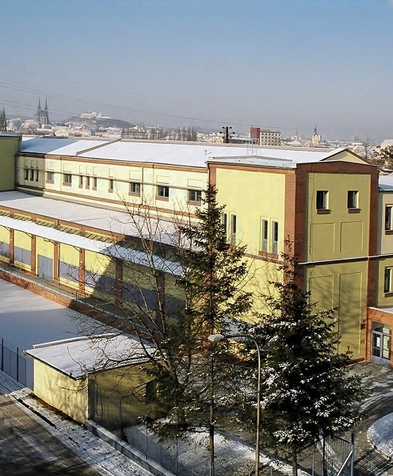
Archiv města Brna
PhDr. Libor Blažek
blazek.libor@brno.cz
Mgr. Radana Červená, Ph.D.
cervena.radana@brno.cz

Slide 2
Archivnictví I
Archivní legislativa
Archivní síť. Archivní správa MV ČR. Národní archiv
Státní oblastní archivy
Státní okresní archivy. Archivy měst
Specializované archivy. Bezpečnostní archivy. Soukromé archivy
Výběr a evidence archiválií
Zpracování archiválií
Typy archivních pomůcek
Exkurze – Archiv Masarykovy univerzity, Archiv města Brna

Slide 3
Archivnictví II
Základní pravidla pro zpracování archiválií a výsledky GI
Předarchivní péče
Spisová služba
Využívání archiválií
Služby archivů, badatelny, archivní knihovny
Kulturně osvětová a vzdělávací činnost archivů
Vědecká práce archiváře. Ediční činnost
Digitalizace archiválií
Aktuální problémy a perspektivy archivnictví. ČAS
Exkurze paměťové instituce (knihovna, muzeum)

Slide 4
Semestrální úkoly
1. Abstrakt
Frolík, Jan: Operativní archivy bývalé Státní bezpečnosti. Archivní časopis 57/2007.
Kubátová, Ludmila: Vznik a vývoj Archivu Národní knihovny. Archivní časopis 59/2009.
Baudish, Pavel: Sbírka Fotoarchiv K. H. Franka. Archivní časopis 66/2016.
vyberte si jeden z výše uvedených textů a napište k němu abstrakt
Délka: 1-2 NS (normostrana = 1 800 znaků).
Termín: 31. 3. 2022.
Způsob odevzdání: cervena.radana@brno.cz

Slide 5
Abstrakt
Stručné shrnutí tématu práce, jejího obsahu, cílů, použitých metod a závěrů,
identifikuje problém a shrnuje závěry,
formulován nově, ale může obsahovat texty z původního textu,
neobsahuje žádné odkazy ani citace,
slouží čtenáři jako pomoc při rychlé orientaci v dané práci,
srozumitelný i tehdy nemá-li čtenář celý text k dispozici,
v odborných periodikách umístěn před úvodem,
pro náš účel musí obsahovat bibliografický údaj a být podepsán.

Slide 6
Semestrální úkoly
2. Referát
Vyberte si jeden specializovaný nebo soukromý archiv a napište o něm odborný referát v délce minimálně 3 NS:
Text může být doprovázen obrázky, ale neměla by to být prezentace!
Termín: 30. 4. 2022.
Způsob odevzdání: cervena.radana@brno.cz

Slide 7
Referát
Kratší slohový útvar odborného rázu,
úkolem je informovat na určité úrovni o daném tématu,
odborný referát
dbát na spisovnost (pravopis) a srozumitelné vyjadřování
vyvarovat se hovorových výrazů
pro přehlednost text členit do odstavců podle jednotlivých témat
uvést všechny použité zdroje.

